Slide 1
Макрокинетика химических процессов
Введение в гетерогенный катализ.
Строение пористых тел и адсорбция: основные термины
Лекция 1
emyu@tpu.ru
https://portal.tpu.ru/SHARED/e/EMYU/
https://us05web.zoom.us/j/6111307161?pwd=NjFYUEs1MkZiT0cxTmdwZVhvOGhTQT09
Лектор – к.т.н., доцент ОХИ Юрьев Е.М.

Slide 2



Распределение нагрузки
Основные разделы
Введение в катализ и адсорбцию, основные термины.
Строение пористых тел. Пористая структура катализаторов и адсорбентов, ее определение.
Диффузионные процессы в гетерогенном катализе. Внутренняя диффузионная задача в гетерогенном катализе: параметр Тиле, фактор эффективности использования внутренней поверхности катализатора.
Семестр | 8
Практические занятия, часов | 12
Лабораторные занятия, часов | 24
Лекции, часов | 12
Самостоятельная работа, часов | 60
Формы контроля | Экзамен (до 13 апреля)
ТОП-3
Оптимальные размеры и форма гранул катализатора.
Внешнедиффузионная и переходные макрокинетические области. Тепловой режим работы катализатора.
Модели пористой структуры.
Способы приготовления катализаторов. Нанесенные катализаторы. Основные носители для катализаторов нефтегазопереработки.
Дезактивация катализаторов.
2

Slide 3
Распределение нагрузки
Неделя | Лекционное занятие | Практическое занятие | Баллы | Лабораторное занятие | Баллы
1 | ЛК 1. Введение в гетерогенный катализ. Строение пористых тел и адсорбция: основные термины |  |  | ЛР 1. Оценка пористой структуры… Определение удельной поверхности твердых тел
2 |  | ЛК 2. Пористая структура катализаторов и адсорбентов. Часть 1. |  | Защита ЛР 1. | 8
3 | ЛК 2. Пористая структура катализаторов и адсорбентов. Часть 2 |  |  | ЛР 2. Оценка пористой структуры… Оценка размеров пор и распределения пор по размерам
4 |  | ПР 1. Капиллярные явления | 8 | Защита ЛР 2. | 8
5 | ЛК 2. Пористая структура катализаторов и адсорбентов. Часть 3 |  |  | ЛР 3. Оценка пористой структуры… Определение объема микропор
6 |  | ПР 2. Ртутная порометрия | 4 | Защита ЛР 3. | 8
7 | ЛК 3. Протекание химической реакции в зерне катализатора. Простые реакции 1 порядка |  |  | ЛР 4. Моделирование процессов в пористом зерне катализатора
8 |  | ПР 3. Пористость материалов | 12 | Защита ЛР 4. | 8
9 | ЛК 4. Оптимальные форма и размеры зерна катализатора |  |  | ЛР 5. Моделирование химической реакции в зерне катализатора полидисперсной структуры
10 |  | ПР 4. Составление моделей реакций в зерне катализатора | 8 | Защита ЛР 5. | 8
11 | ЛК 5. Внешнедиффузионная и переходные макрокинетические области |  |  | ЛР 6. Влияние размеров катализатора на гидравлическое сопротивление слоя катализатора
12 |  | ЛК 6. Модели пористой структуры |  | Защита ЛР 6. | 8
ИТОГО |  |  | 32 |  | 48
ТОП-3
3

Slide 4
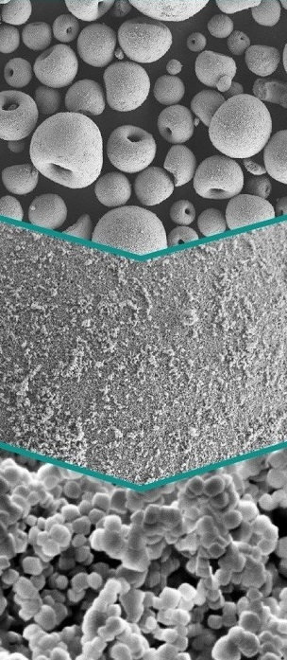
4
Список литературы
Катализ. Гетерогенные катализаторы в нефтепереработке
Практический курс гетерогенного катализа : пер. с англ. / Ч. Н. Сеттерфилд. — Москва : Мир, 1984. — 520 с.
Технология катализаторов / И. П. Мухленов [и др.] // 3-е изд., перераб. — Ленинград : Химия, 1989. — 272 с.
Гетерогенный катализ : учебное пособие / О. В. Крылов. — Москва : Академкнига, 2004. — 679 с.
Гетерогенный катализ / Г. К. Боресков. — Москва : Наука, 1986. — 304 с.
Катализ. Вопросы теории и практики. Избранные труды. / Г. К. Боресков ; под ред. К.И. Замараева, Г.И. Панова. — Новосибирск : Наука, 1987. — 536 с.
Адсорбция. Строение пористых тел
Введение в физическую химию формирования супрамолекулярной структуры адсорбентов и катализаторов / В. Б. Фенелонов; под ред. В. Н. Пармона. — Новосибирск : Изд-во СО РАН, 2002. — 414 с.
Фенелонов В. Б., Мельгунов М. С. Адсорбционно-капиллярные явления и пористая структура катализаторов и адсорбентов: Сборник задач и вопросов с ответами и решениями / Новосиб. гос. ун-т. — Новосибирск, 2010. — 190 с.
Адсорбция, удельная поверхность, пористость : пер. с англ. / С. Грег, К. Синг // 2-е изд. — Москва: Мир, 1984. — 310 с.

Slide 5
5
Список литературы
Диффузионные процессы в гетерогенном катализе
Моделирование каталитических процессов и реакторов / В. С. Бесков, В. Флокк. — Москва: Химия, 1991. — 256 с.
Малиновская О.А., Бесков В.С., Слинько М.Г. Моделирование каталитических процессов на пористых зернах. - Новосибирск: Наука, СО РАН, 1975. — 268 с.
Массопередача в гетерогенном катализе : пер. с англ. / Ч. Н. Саттерфилд. — Москва : Химия, 1976. — 240 с.
Пористая структура катализаторов и процессы переноса в гетерогенном катализе // под ред. Г.К. Борескова. - Новосибирск: Наука (Новосибирское отделение), 1970. — 268 с.
Франк-Каменецкий Д. А. Основы макрокинетики. Диффузия и теплопередача в химической кинетике. – Долгопрудный: Интеллект, 2008. – 408 с.
Рудобашта С. П., Карташов Э. М. Диффузия в химико-технологических процессах: учеб. пособие для вузов по направлениям подготовки в области техники и технологии / С. П. Рудобашта, Э. М. Карташов. - 2-е изд. перераб. и доп. - М. : КолосС, 2010. - 478 с.
Ушева Н.В., Кравцов А.В. Макрокинетика химических процессов и расчет реакторов. - Томск: Изд-во ТПУ, 2013. – 92 с. – Схема доступа: http://www.lib.tpu.ru/fulltext2/m/2013/m267.pdf

Slide 6
6
Основные определения
«Макрокинетика химических процессов» = «Диффузионные процессы в гетерогенном катализе»:
хи­ми­че­ская ки­не­ти­ка мак­ро­ско­пи­че­ских про­цес­сов - раз­дел фи­зической хи­мии, опи­сываю­щий за­ко­но­мер­но­сти про­те­ка­ния хи­мических пре­вра­ще­ний в их взаи­мо­свя­зи с про­цес­са­ми пе­ре­но­са ве­ще­ст­ва (мас­сы), энер­гии и др., вы­зван­ны­ми раз­ли­чи­ем ус­ло­вий про­те­ка­ния хи­мической ре­ак­ции в различных точ­ках мак­ро­ско­пической сис­те­мы или ус­ло­вия­ми на её гра­ни­цах;
раздел химической кинетики, изучающий влияние процессов переноса вещества и тепла на скорость химических реакций;
Гетерогенный катализ - изменение скорости или инициирование химической реакции за счет взаимодействия (контакта) реагентов с катализаторами, которые образуют самостоятельную фазу, отделенную от реакционной среды поверхностью раздела.
Диффузия - процесс перемещения вещества из области с высокой концентрацией в область с низкой концентрацией, приводящий к самопроизвольному выравниванию концентраций по всему занимаемому объёму.
Движущая сила Д. – разность концентраций вещества в разных точках объема.
На микроскопическом (молекулярном) уровне причиной диффузии является хаотичное движение индивидуальных частиц, которое на макроуровне приводит к возникновению направленного течения компонентов смеси. Процесс диффузии направлен к установлению равновесия — то есть к выравниванию концентраций и равномерному перемешиванию компонентов.

Slide 7
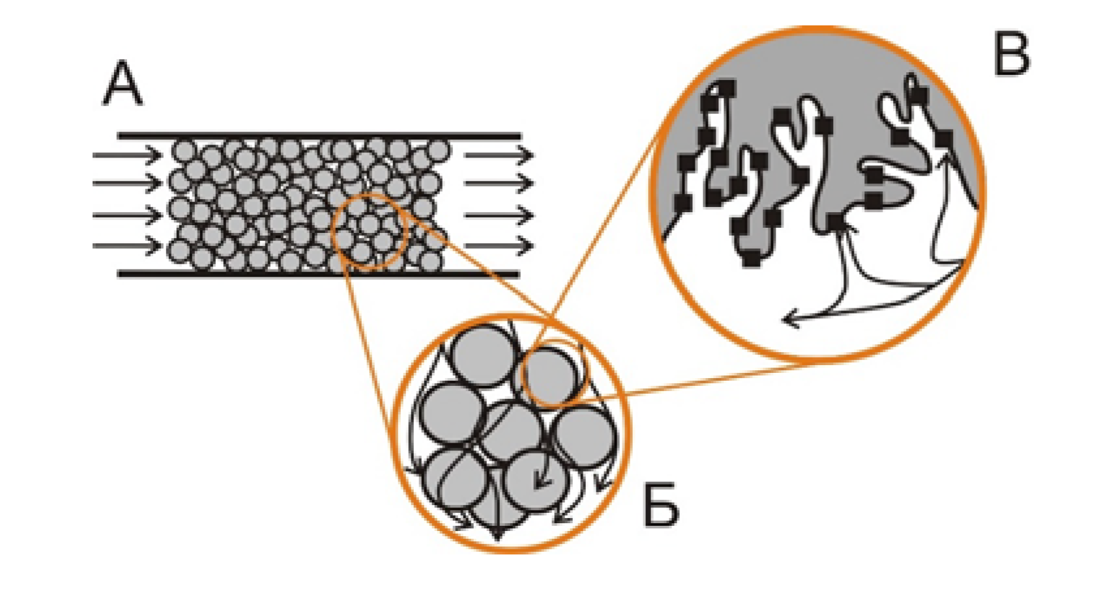
7
Стадии гетерогенного каталитического процесса
Химическое взаимодействие происходит на поверхности катализатора, протекают следующие стадии:
1. Перенос реагентов из ядра потока к поверхности катализатора.
2. Перенос реагентов от внешней поверхности внутрь К.
3. Адсорбция реагентов на поверхности К. (внешней или внутренней).
4. Химическое взаимодействие реагентов на поверхности К.
5. Десорбция продуктов.
6. Перенос продуктов из тела К. к поверхности.
7. Перенос продуктов от поверхности К. в ядро потока.
Рисунок - Частицы катализатора в проточном трубчатом реакторе.
А - слой катализатора в проточном трубчатом реакторе; Б - фрагмент реактора с гранулами катализатора; В - фрагмент гранулы с пористой структурой (■ – активный центр поверхности катализатора)

Slide 8
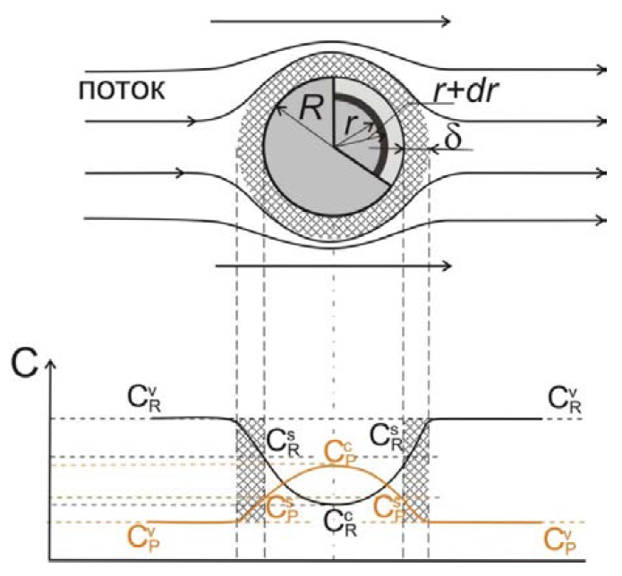
8
Стадии гетерогенного каталитического процесса
Процессы переноса вещества (и тепла) в каталитических реакциях:
1) Внешняя диффузия - перенос исходных веществ из ядра газового или жидкого потока к слою потока в пространстве между гранулами к внешней поверхности катализатора.
2) Внутренняя диффузия - перенос исходных веществ от внешней поверхности зерна катализатора к его центру.
  + Внешняя и внутренняя диффузии в обратном направлении - перенос продуктов реакции от центра катализаторов к внешней поверхности зерна и от внешней поверхности зерна катализатора в пространство между ними и затем в ядро потока.
Рисунок - Частица катализатора в потоке газа, текущего через каталитический слой и изменение концентрации реагирующих веществ и продуктов вблизи поверхности и внутри пористого зерна катализатора: R – радиус зерна катализатора; δ – толщина диффузионного слоя; С_{R},C_{P} – концентрация реагента R и продукта P, соответственно

Slide 9
9
Скорость химической реакции на поверхности катализатора и скорость гетерогенного каталитического процесса вцелом
Макрокинетика – наука о прикладном применении катализаторов. Данные о составе и температуре, получаемые при эксперименте и используемые для изучения механизмов реакций и моделировании реакторов, как правило относятся к объему между гранулами. Наблюдаемое же течение реакции представляет собой суммарный результат процессов, протекающих на катализаторе и определяемых реальными условиями, существующими в различных участках его внутренней поверхности. Если градиенты концентраций, вызываемые диффузией, значительны, то происходит «искажение кинетики»: скорость процесса в целом и характер ее зависимости (от температуры и т.п.) отличаются от закономерностей, которые описываются скоростью химической реакции (акта химического превращения).
«Истинная» кинетика:
кинетика реакций в отсутствие диффузионных эффектов;
выражение для скорости процесса определяется в соответствии с законом действующих масс (или его модификацией для сложных процессов): W = k · (С₁)ª·…·(С_{n})^{x} [моль/(м³ · с); г/(г · с)];
«Наблюдаемая» («кажущаяся», «эффективная») кинетика:
характеристика реального течения реакции;
скорость гетерогенного каталитического процесса вцелом – т.е. макропроцесса [(моль/(м³ · с); г/(г · с); кг / (кг · час)]
выражение для скорости процесса определяется в соответствии с … макрокинетическим учением;

Slide 10
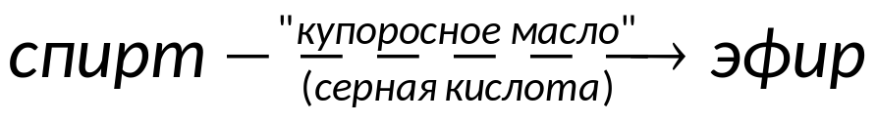
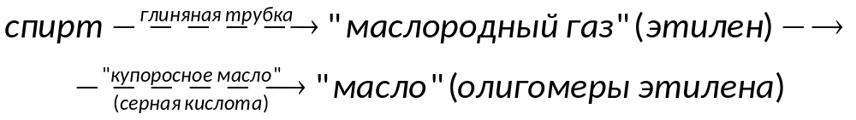
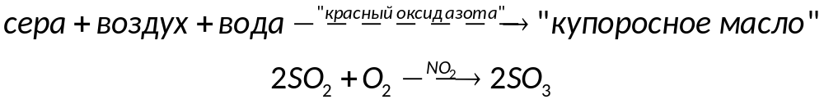
10
История катализа
1480 г. (1552 г.) - алхимики
И.И. Бехер (17 век)
К.Шееле (18 век)
Н.Клеман, Ш.Дезорм (1806 г.)
К началу 19 в. накопились данные о существовании обширной группы аномальных реакций, характеризующихся внестехиометрическим соотношением реагентов. При отсутствии определенных веществ эти реакции не протекают, но они активно идут в присутствии уже очень малых количеств таких веществ: например, 1 часть красного оксида азота на 1000 частей серы и воздуха для образования 1000 частей «купоросного масла».

Slide 11
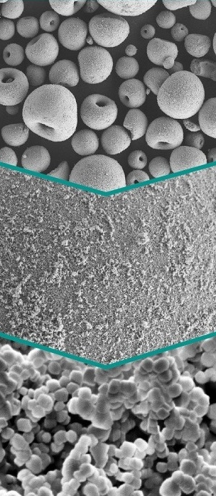
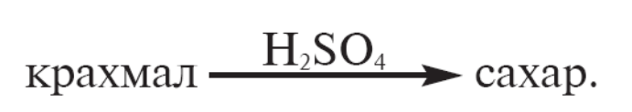
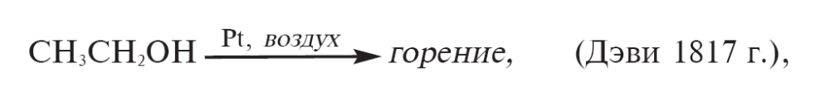

11
История катализа
К.Кирхгоф (1811 г.)
Работы Клемана, Дезорма и Кирхгофа инициировали поиск таких уникальных веществ. За 20 лет было найдено множество реакций:
Так было положено начало химии платины как катализатора.

Slide 12

История катализа
20 век:
20-е гг. – окисление SO₂ на V₂O₅-Al₂O₃ (замена Pt - прорыв в каталитической химической технологии);
1918 г. – синтез аммиака (Габер, Бош, Митташ) – 720-820 К; 30-70 МПа; Fe, K, Al (становление азотной промышленности и ее подотраслей, в частности промышленности азотных удобрений);
1923 г. – синтез метанола на Cr-катализаторах при 700 К (Пихлер);
1950-е гг. – каталитический риформинг – синтез высокооктановой ароматики на Pt-катализаторах;
1950-е гг. – синтез водорода на Fe-катализаторах паровой конверсией CO при 670 К – синтезы на основе водорода: синтез метанола, синтез Фишера-Тропша, гидропроцессы.
1950-е гг. – синтез водорода на Cu-катализаторах паровой конверсией CO при 450 К.
12

Slide 13
13
История катализа
В нефтепереработке до 1930-х гг. были только (ректификация нефти + термический крекинг мазута). Французский инженер Гудри, изобретатель каткрекинга, в 1935 г. сказал: «Еще пять лет назад о катализе в нефтепереработке не говорили ничего, а теперь ясно, что без катализа эта сфера немыслима».
Процесс | Катализатор | Условия проведения
Крекинг (1937 г.) | Цеолитсодержащие катализаторы с добавками Pt, Cr | 740-790 К 0,2–0,3 МПа
Риформинг (1950 г.) | Полиметаллические катализаторы: Pt, Re, Zr/Al₂O₃ | 740–790 К 0,8–1,5 МПа
Гидроочистка (1955 г.) | Al-Co-Mo, Al-Ni-Mo | 600–680 К 3–5 МПа
Гидрокрекинг | Цеолитсодержащие с добавками Pt, Pd, Ni, Co, WS₂/Al₂O₃, (Co-Mo)/Al₂O₃ | 520–740 К 5–15 МПа
Изомеризация | Pt, Pd/ Al₂O₃, цеолиты | 360–770 К 0,5–4,0 МПа

Slide 14

Определения катализа
Наиболее емким является определение катализа как феноменологического явления, предложенное Г.К. Борескова (1962 г.):
Катализ – это возбуждение химических реакций или изменение их скорости под влиянием веществ – катализаторов, многократно вступающих в промежуточное химическое взаимодействие с участниками реакций и восстанавливающих после каждого цикла промежуточного взаимодействия свой состав.
Э. Митчерлих (1833 г.):
Ввел понятие «контактные реакции» – ок. 100 % известных на то время катализаторов было твердыми.
Й. Берцелиус (1835 г.)
Ввел термин «катализ» (с греч. «разрушение») – подавляющее большинство реакций было реакциями разложения.
14

Slide 15
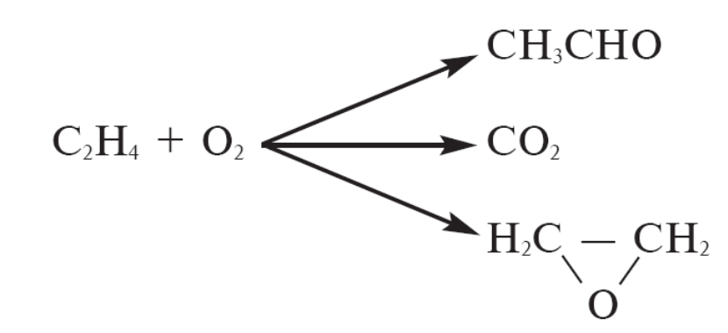
Особенности определения катализа
2. Катализ – явление химическое. В процессе катализа необходимым условием является промежуточное химическое взаимодействие катализаторов с реагирующими веществами.
Теоретически все вещества могут проявлять каталитические свойства, даже редкие и инертные (например, ксенон) и привычные бытовые химические соединения (например, вода). Но каталитические свойства всегда специфичны.
Катализ может быть использован для ускорения всех термодинамически возможных химических реакций в данной системе.
Катализ подразумевает не только ускорение химических реакций, но и их возбуждение:
Только с кат-ром
Окисление этилена: все реакции ТМД возможны
500-600 °С
(с кат-ром при 100 °С)
Только с кат-ром
15

Slide 16
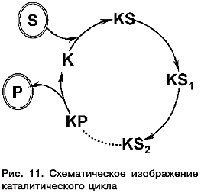
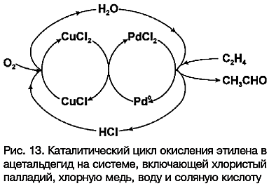
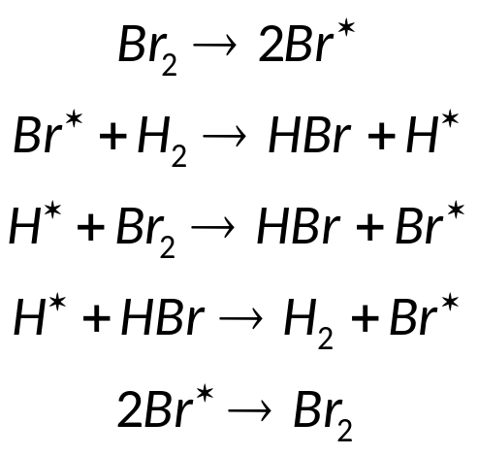
Особенности определения катализа
3. Катализатор не расходуется в процессе реакции – это то, что отличает катализатор от инициатора (цепные реакции). Инициатор «гибнет» в ходе реакции на первых стадиях и при это вносит свободную энергию своего превращения в химическую систему, инициируя цепь химических превращений, тогда как катализатор не вносит свою свободную энергию в систему.
Примеры каталитических циклов:
Пример цепной реакции: Реакция Боденштейна-Линде
16

Slide 17
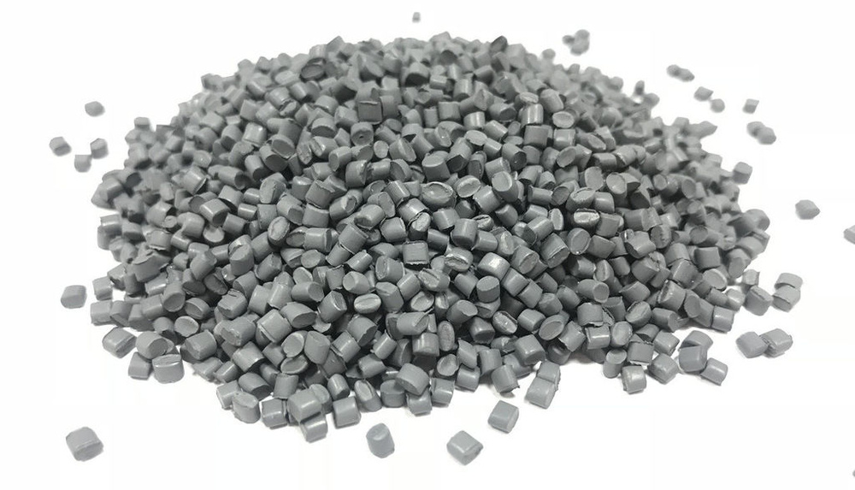
Особенности определения катализа
4. Катализатор может изменяться в ходе реакции, но изменение свободной энергии при изменении катализатора не является вкладом в свободную энергию реакции, а те изменения, которые происходят с катализатором – это следствие побочных процессов, не связанных с каталитическим действием.
Следовательно, малым количеством катализатора можно преобразовать громадные количества вещества: фактор использования катализатора (отношение количества превращенного вещества к количеству катализатора) достигает 10 млн и более.
При использовании катализатора нельзя сместить термодинамическое равновесие химической реакции: бессмысленна постановка задачи поиска катализатора для термодинамически запрещенного процесса (ΔG > 0).
17

Slide 18
18
Определение катализатора
Катализатор – это вещество (индивидуальное химическое вещество или их смесь), присутствие которого в смеси реагентов приводит к возбуждению или существенному ускорению термодинамически разрешенной химической реакции между реагентами, в ходе которой это вещество не расходуется.
Каталитический эффект обуславливается специфическим химическим свойством вещества-катализатора, заключающемся в его способности вступать в химическое взаимодействие с реагентами с образованием промежуточных соединений, превращающихся в продукты реакции с регенерацией исходного состава катализатора.

Slide 19
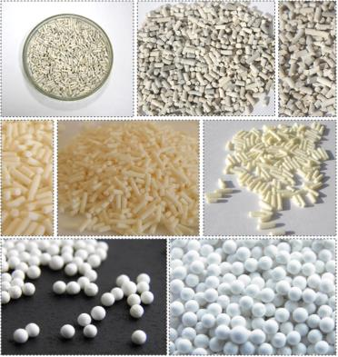
Основные виды катализа
Гомогенный катализ: каталитические процессы, при протекании которых реагирующие вещества и катализатор образуют одну фазу. Различают гомогенный катализ в газовой и жидкой фазе.
Гетерогенный катализ: Каталитическая система включает несколько фаз, реагирующие вещества и катализатор находятся в разных фазах.
19

Slide 20
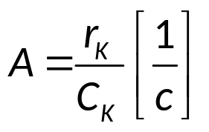
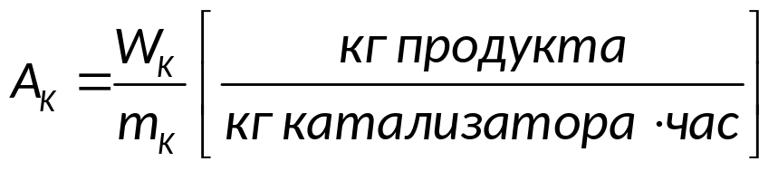
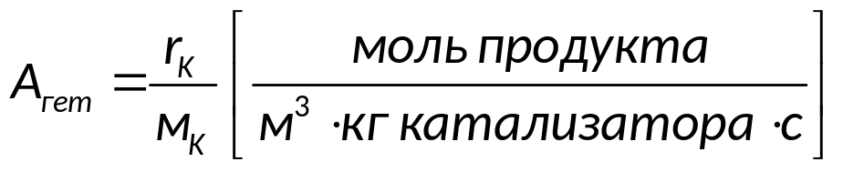
20
Способы выражения активности катализатора
Базовое определение (IUPAC):
Отношение скорости реакции с участием катализатора к концентрации катализатора
Для промышленных расчетов используется понятие «производительность системы» - масса продукта, которое дает в 1 час 1 кг катализатора
Для гетерогенного катализатора:
…к массе катализатора (или к числу активных центров?!)
Практический пример:
Процессы переработки синтез-газа
Процесс | Синтез метанола | Синтез Фишера-Тропша
Целевой продукт | Метанол | Жидкие УВ
Катализатор | Zn-Cu/Al₂O₃ | Fe, Ru, Co
Условия | 220-280 °C 5,5-8,0 МПа | 170-280 °С 0,2-1,0 МПа
Производительность, кг продукта / (кг катализатора · час) | 1,5-5,5 | не более 1

Slide 21
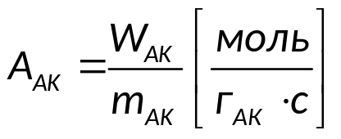
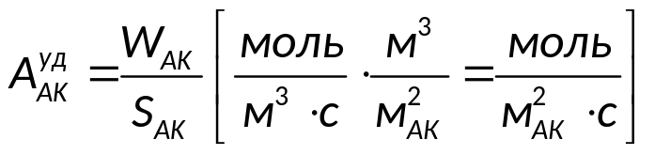
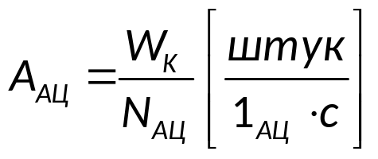
Способы выражения активности катализатора
Для лабораторных расчетов (особенно, для реакций в растворах) оценивается уменьшение количества вещества реагентов или увеличение количества вещества продуктов на 1 г катализатора в 1 сек.
В научных исследованиях (для сопоставления активности отдельных веществ, особенно нанесенных катализаторов) определяют удельную каталитическую активность – производительность единицы поверхности вещества.
Частота оборотов TOF – фундаментальная величина, показывает количество молекул продукта, образующихся на 1 активном центре (будь то 1 атом активного вещества или ансамбль из нескольких атомов) в 1 сек.
Частота оборотов TON – частота оборотов до потери активным центром своей активности.
Если активный центр надежно идентифицирован, частота оборотов является строгой характеристикой, не зависящей от способа получения.
21

Slide 22
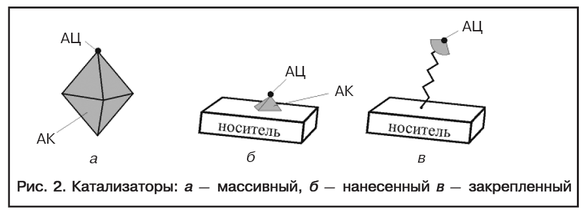
22
Активный центр катализатора
Активный центр катализатора — это химическое соединение (изолированное или агрегированное с другими молекулами или атомами), имеющее состав и структуру, обеспечивающие его реакционную способность в образовании промежуточных веществ (интермедиатов), необходимых для превращения субстратов в продукты.
Активными центрами может являться как крайне малая часть катализатора (10⁻⁶ %), так и весь катализатор (100 %).

Slide 23
Виды катализаторов
По составу:
Катализатор может быть как индивидуальным веществом, так и смесью веществ.
Соответственно, различают одно- и многокомпонентные системы:
однокомпонентные — металлы, оксиды, сульфиды, кислоты; например Pt_{чернь}, Al₂O₃, H₂SO₄
многокомпонентные — сплавы, смешанные оксиды и т.д.; например, катализатор синтеза аммиака (масс, доля): Fe – 40%, FeO – 14%, Fe₂O₃ – 1%, Al₂O₃ – 1%, K₂O – 4%, CaO, SiO₂, MgO.
По характеру получения активных центров:
катализатор может быть массивным, нанесенным и закрепленным:
массивный катализатор целиком состоит из активного компонента (например, металлическое железо как катализатор синтеза аммиака или платиновая чернь как катализатор окисления)
в нанесенном катализаторе активный компонент (АК) нанесен на каталитически инертное тело (носитель) (например, металлическая платина, нанесенная на силикагель)
в закрепленном катализаторе активный центр (АЦ) прикреплен к каталитически инертному телу (носителю)
23

Slide 24
24
Стадии гетерогенного каталитического процесса
Химическое взаимодействие происходит на поверхности катализатора, протекают следующие стадии:
1. Перенос реагентов из ядра потока к поверхности катализатора.
2. Перенос реагентов от внешней поверхности внутрь К.
3. Адсорбция реагентов на поверхности К. (внешней или внутренней).
4. Химическое взаимодействие реагентов на поверхности К.
5. Десорбция продуктов.
6. Перенос продуктов из тела К. к поверхности.
7. Перенос продуктов от поверхности К. в ядро потока.
Процессы переноса вещества (и тепла) в каталитических реакциях:
1) Внешняя диффузия - перенос исходных веществ из ядра газового или жидкого потока к слою потока в пространстве между гранулами к внешней поверхности катализатора.
2) Внутренняя диффузия - перенос исходных веществ от внешней поверхности зерна катализатора к его центру.
  + Внешняя и внутренняя диффузии в обратном направлении - перенос продуктов реакции от центра катализаторов к внешней поверхности зерна и от внешней поверхности зерна катализатора в пространство между ними и затем в ядро потока.

Slide 25
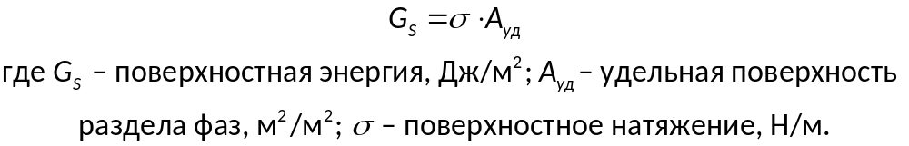
Строение пористых тел: основные термины
Поры малого размера замедляют диффузию реагентов, поэтому оптимизация катализатора включает в себя не только подбор молекулярной структуры катализатора (химического и фазового состава), но и подбор текстуры катализатора (внутренней морфологии, удельную поверхность, пористость, размеры частиц, пор, распределение активных компонентов и т.д.).
Атомы или молекулы, примыкающие к поверхности, ограничивающей конденсированную фазу, отличаются от расположенных в объеме той же фазы отсутствием части соседей и, соответственно, не полной скомпенсированностью межатомных и межмолекулярных связей. Такое особое состояние характеризуется величиной избыточной поверхностной энергии, которая проявляется во многих явлениях, выделяемых в особый класс поверхностных явлений.
25

Slide 26
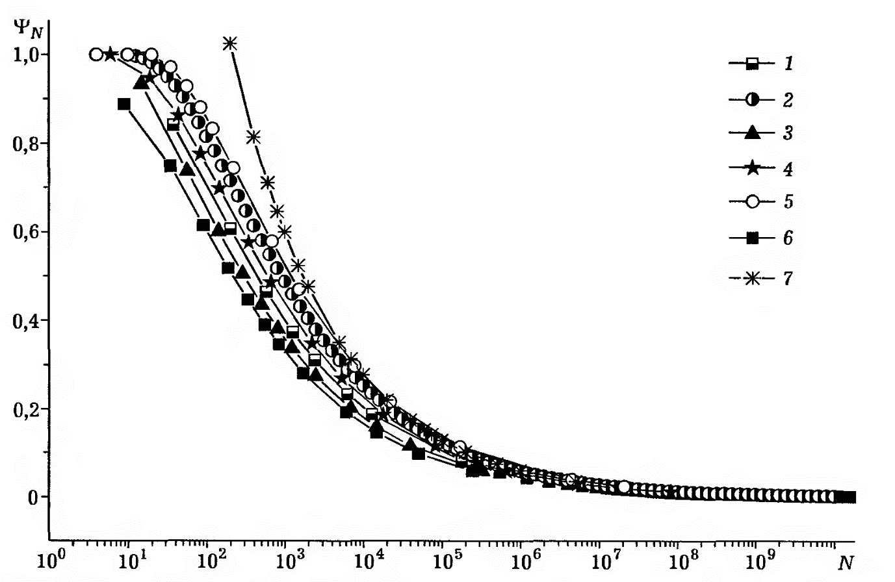
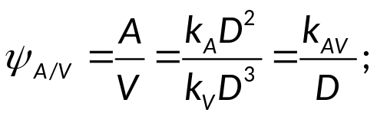
Дисперсность
Дисперсность – величина, обратная размеру частиц D. Численно дисперность выражается как отношение поверхности А индивидуальной частицы к ее объему V в виде:
Заголовок для X
где k_{V} и k_{A} – коэффициенты формы, определяющие объем и поверхность через один и тот же характерный размер частицы D. k_{АV} – поверхностно-объемный коэффициент формы.
Форма тела | Поверхность | Объем | ψ_{A/V}
Шар | πD² | πD³ / 6 | 6 / D
Цилиндр (H=D) | 3πD² / 2 | πD³ / 4 | 6 / D
Куб | 6D² | D³ | 6 / D
Кольцо | π(D+d)H | π(D²-d²)H / 4 | 4 / (D-d)
Рисунок – Зависимость дисперсности от числа атомов N в кристаллических частицах разной формы, а также рассчитанная как ψ_{N} = 6/N^{1/3}:
1 – кубооктаэдр, fcc; 2 – куб, простая кубическая; 3 - октаэдр, bcc; 4 – октаэдр, fcc; 5 – тетраэдр, fcc; 6 – куб, fcc; 7 ψ_{N} = 6/N^{1/3}
26

Slide 27
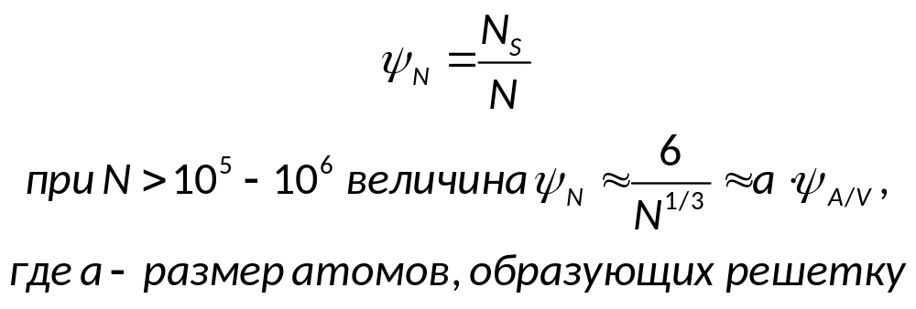

Дисперсность
Также можно количественно выразить дисперсность и как отношение числа поверхностных атомов N_{S} к общему числу атомов N:
Заголовок для X
Примеры:
в коллоидной частице платины 10⁶-10⁸ атомов, из них менее 1 % находится на поверхности частицы;
в скелетном никеле в частице радиусом 50 мкм число атомов 10¹⁶, из них на поверхности раздела фаз находится только 3-5 %.
Использование носителя для активных центров позволяет довести дисперсность до 100 %.
Рисунок – Зависимость дисперсности от числа атомов N в кристаллических частицах разной формы, а также рассчитанная как ψ_{N} = 6/N^{1/3}:
1 – кубооктаэдр, fcc; 2 – куб, простая кубическая; 3 - октаэдр, bcc; 4 – октаэдр, fcc; 5 – тетраэдр, fcc; 6 – куб, fcc; 7 ψ_{N} = 6/N^{1/3}
27

Slide 28

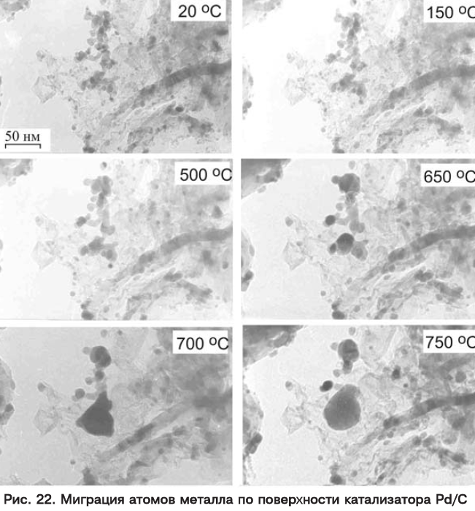
Дисперсность
Тип частиц | ψ_{N} | Размеры | Примечание
Ультрадисперсные (кластеры) | > 0,5 | до ~10а (< 1 нм) | По свойствам находятся между молекулярными системами и объемными фазами
Высокодисперсные | ~10⁻² | 1-100 нм | Обладают особыми поверхностно-избыточными свойствами и, одновременно, свойствами объемной фазы
Грубодисперсные | <<10⁻² | > 100 нм | Вклад избыточной поверхностной энергии мал, но еще возможно проявление особых свойств
Пример
Площади, занимаемые молекулами газов-адсорбатов при адсорбции в монослое
Адсорбат | N₂ | Ar | Kr
S₀, нм² | 0,162 | 0,176 | 0,195
28

Slide 29
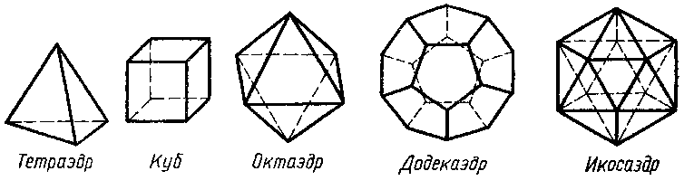
29
Снижение избыточной поверхностной энергии
Сокращение поверхности частиц при их постоянном объеме может осуществляться путем изменений их формы, приводящих к снижению А/V. Изолированные частицы мобильных некристаллизующихся фаз стремятся приобрести сферическую форму. При ограниченной мобильности возникают другие промежуточные формы, характерные для кристаллизации, спекания, срастания и других вариантов частичного слияния частиц, приводящие к снижению значений параметра A/V.
Отношение поверхности многогранников к поверхности сферы такого же объема:
1,49 1,24 1,18 1,09 1,06

Slide 30
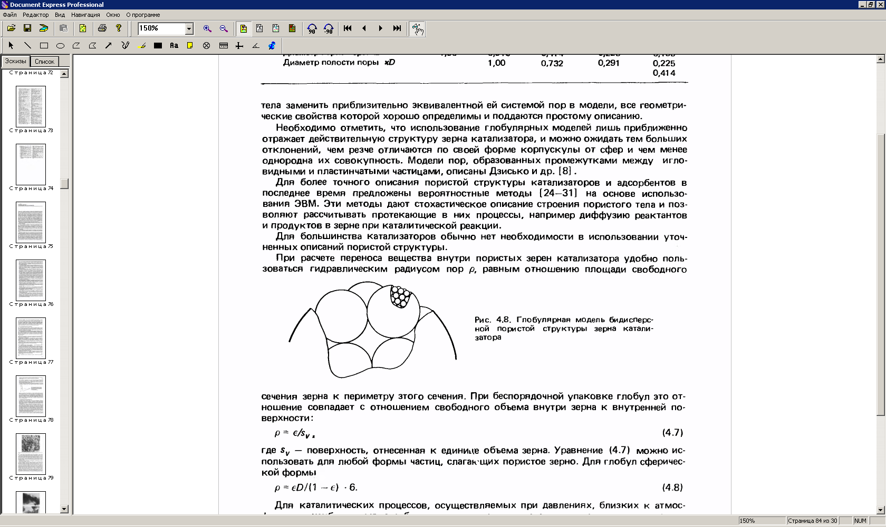
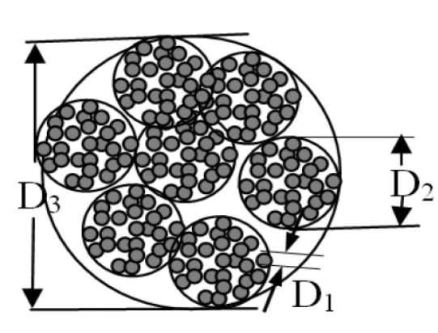
Строение пористых тел: основные термины
Типы пористых систем (пористых твердых тел):
1. Корпускулярные системы. Обычно частицы высокодисперсного порошка (первичные частицы) – под действием поверхностных сил слипаются в более или менее плотные вторичные частицы. Если контакты между соседними частицами слабые эти ансамбли, называемые агрегатами, могут снова разрушаться.
При повышенных температурах или при прессовании под давлением первичные частицы соединяются в более прочные вторичные частицы – т.н. агломераты.
Промежутки между первичными частицами внутри вторичных частиц и промежутки между вторичными частицами образуют пористую систему (см. рис.), в которой форма и размер индивидуальных пор зависят от формы и размеров первичных и вторичных частиц. Чаще всего первичные частицы представляют собой глобулы и пластинки.
2. Губчатые системы. Пористые тела могут образовываться в результате удаления части вещества исходного твердого тела (например, никель Ренея).
Рисунок – Глобулярная модель бидисперсной пористой структуры зерна катализатора
30

Slide 31
Строение пористых тел: основные термины
Открытая пора: полость или канал, связанные с внешней поверхностью твердого тела.
Закрытая пора: полость, не связанная с внешней поверхностью.
Пустоты: пустое пространство (промежутки между частицами).
Истинная плотность пористого тела (плотность материала пористого тела), кг/м³: частное от деления массы твердого тела на его объем за вычетом открытых и закрытых пор.
Кажущаяся плотность пористого тела, кг/м³: плотность твердого тела, измеренная с помощью несмачивающей жидкости, т.е. жидкости, непроникающей в поры твердого тела (например, пикнометрический способ с использованием ртути).
Насыпная плотность слоя пористого тела, кг/м³: плотность слоя, состоящего из макроскопических частиц и из окружающей среды, то есть масса единицы объёма материала в насыпном состоянии вместе с внутренними порами каждой частицы и пустотами.
Пористость (гранулы, зерна): отношение объема открытых пор к общему объему пористого твердого тела.
Порозность слоя сыпучего материала (доля свободного объема): это отношение объема свободного пространства между частицами, составляющими слой, к объему слоя.
31

Slide 32
32
Строение пористых тел: основные термины
Типичные значения основных характеристик пористой структуры катализаторов нефтепереработки
Площадь удельной поверхности | 25-80 м²/г
Пористость | 0,3-0,6
Удельный объем пор | 0,5-3 см³/г
Диаметр пор | 2-10 нм
Распределение пор по размерам | см. следующие лекции
Истинная плотность | 1900-2300 кг/м³
Кажущаяся плотность | 750-1400 кг/м³
Типичные значения основных характеристик насыпных слоев катализаторов нефтепереработки
Насыпная плотность слоя | зависит от способа загрузки и материала катализатора
Порозность слоя | 0,35-0,55

Slide 33
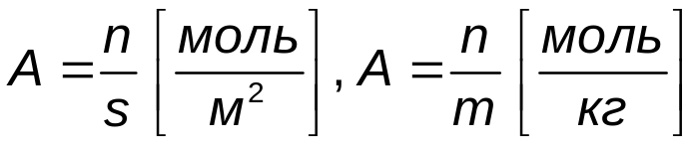
Основные термины
Адсорбция
Поглощение каких-либо компонентов из объема гомогенных сопредельных фаз на поверхности раздела этих фаз.
Количество вещества А, адсорбируемого единицей массы или единицей площади поверхности адсорбента/катализатора, т.е. количественная мера процесса адсорбции.
Адсорбированные молекулы взаимодействуют с молекулами или атомами поверхности и снижают как свободную поверхностную энергию конденсированной фазы, так и суммарную энергию системы. Адсорбция происходит с выделением тепла.
Десорбция
Процесс, обратный адсорбции.
Абсорбция
Поглощение каких-либо компонентов из объема гомогенных сопредельных фаз в объеме конденсированной фазы.
В ситуациях, когда различия между адсорбцией и абсорбцией неуловимо малы или механизм поглощения неясен, используют более общий термин сорбция.
33

Slide 34
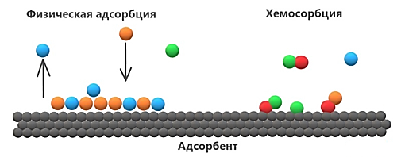
Основные термины
Адсорбент – вещество, на котором происходит адсорбция.
Адсорбат – адсорбированное вещество, уже находящееся на поверхности или в объеме пор адсорбента.
Адсорбтив – вещество, способное адсорбироваться, но еще не адсорбированное.
Вместо терминов «адсорбат/адсорбент» иногда употребляют термины «гость/хозяин».
Различают два предельных случая адсорбции:
хемосорбция: химическую реакцию между адсорбатом и поверхностными атомами адсорбента, при которой молекула адсорбата отдает или получает от поверхности электрон или электронную пару;
физическая адсорбция, осуществляющаяся только за счет сил межмолекулярного взаимодействия без переноса или обобществления электронов.
34

Slide 35
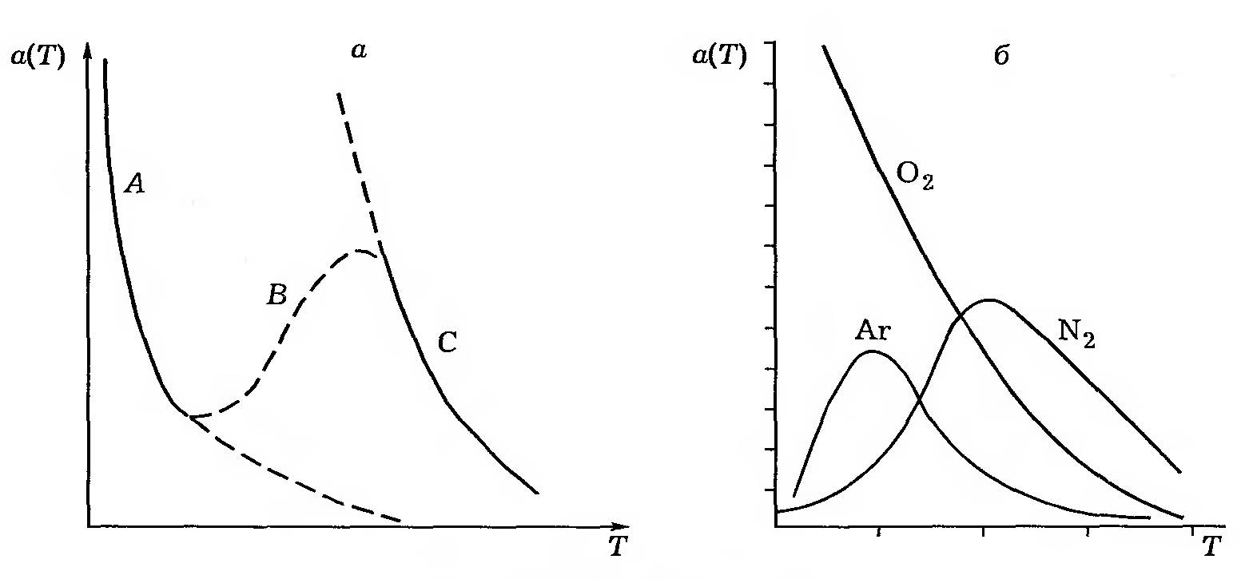
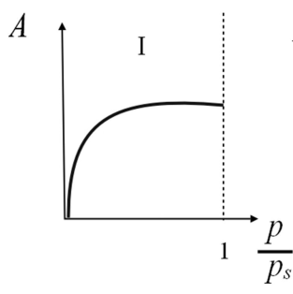
35
Различия между физической адсорбцией и хемосорбцией
Критерий | Физическая адсорбция | Хемосорбция
Теплота адсорбции | По порядку величины близка к теплоте конденсации паров в жидкость, обычно 10-50 кДж/моль. | Близка к теплоте химических реакций, обычно превышает 80-100 кДж/моль.
Зависимость адсорбции от температуры (изобары) | Обычно происходит при сравнительно низких температурах. Повышение температуры, как правило, снижает величины адсорбции. | Характерны более высокие температуры. Характерна более сложная зависимость от температуры.
Специфичность адсорбции | Может быть полностью неспецифична только при соответствующем подборе адсорбента и адсорбтива. | Практически всегда специфична.
Форма изотерм адсорбции | Характерен богатый ассортимент форм изотерм. | Обычно завершается монослойным заполнением. Изотермы I типа.
Рисунок – Типовые изобары
а – хемосорбции; б - физадсорбции

Slide 36
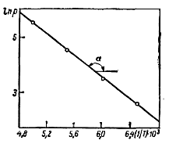
Основные термины
Термическое уравнение адсорбции (однокомпонентной), описывающее равновесие в адсорбционной системе, гласит: при установившемся равновесии количество адсорбированного вещества является функцией двух переменных: равновесного давления и температуры:
A = f (p, T)
Изобара адсорбции A = f (T)_{p}
Изостера адсорбции p = f (T)_{A}
Изотерма адсорбции A = f (p)_{T}
Давление часто выражают в относительных единицах, как долю от давления насыщенного пара адсорбата p_{s}. Такая величина называется относительным давлением и обозначается p/p_{s} (индекс s означает «saturation» – насыщение).
Рисунок – К определению изостерической теплоты адсорбции этана на поверхности графитированной сажи
36

Slide 37
37
Классификация пор по размерам
Классификация IUPAC
(Дубинин И.М., 1972 г.)
Уточненное представление классов пор
Класс пор | Эффективный размер, нм
Микропоры | < 2
Мезопоры | 2-50
Макропоры | > 50
Класс пор | Эффективный размер, нм | Характерный признак (механизм), позволяющий отделить класс пор от других | Примечание
Ультрамикропоры | 0,13 – (1,2-1,4) | Усиленное взаимодействие адсорбат-адсорбент из-за близости стенок пор | Заполнение микропор не зависит от величины межмолекулярного взаимодействия
Супермикропоры | (1,2-1,4) – (3,0-3,2) | - | Не более 2,5 диаметров молекулы адсорбтива
Мезопоры | (3,0-3,2) – (100-200) | Можно применить уравнение капиллярной конденсации Кельвина-Томсона | В начале мономолекулярная, а затем полимолекулярная адсорбция, завершаемая заполнением пор по механизму капиллярной конденсации, которая практически ничем не отличается от конденсации в объемной фазе
Макропоры | (100-200) - … | Можно пренебречь кривизной поверхности по сравнению с размерами молекул адсорбатов | Вклад от всей полимолекулярной адсорбцией мал по сравнению с величиной заполнения в центральной части
Эффективный размер – диаметр наибольшей окружности, которая может быть вписана в плоское сечение поры произвольной формы.

